Slide 1
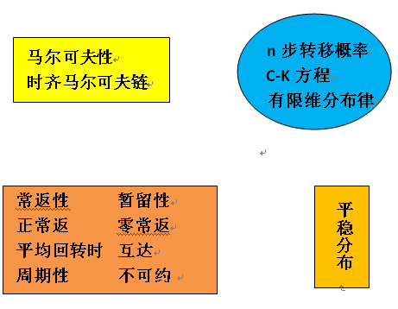
第三章 马尔可夫链
关键词：
1

Slide 2

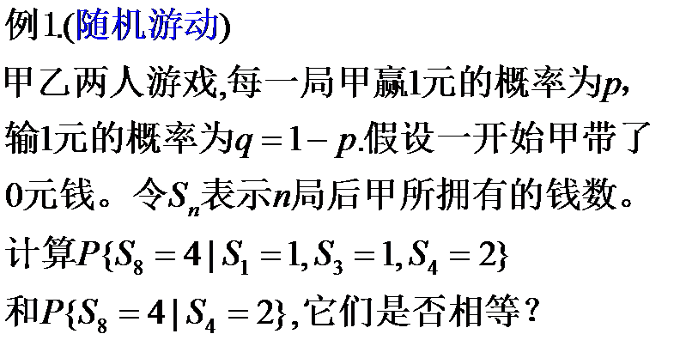

Slide 4
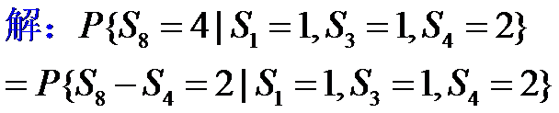


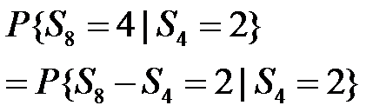

Slide 5

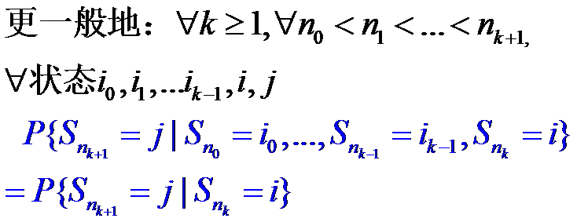

Slide 6




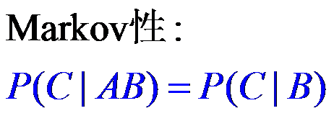
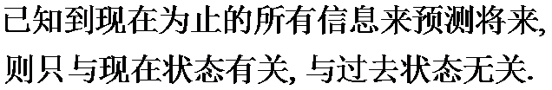

Slide 7


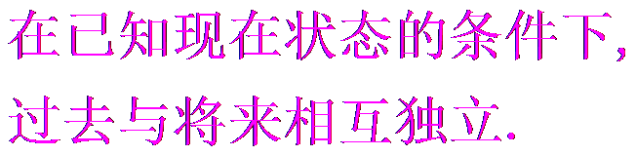

Slide 8
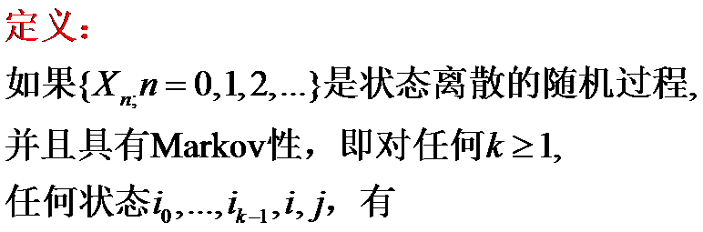
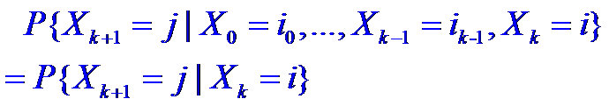

Slide 9
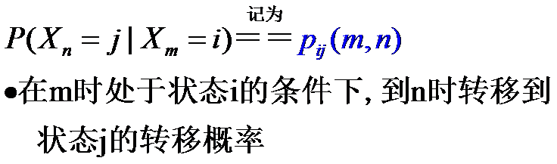

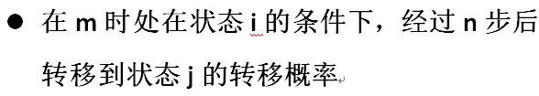

转移概率、转移矩阵

Slide 10
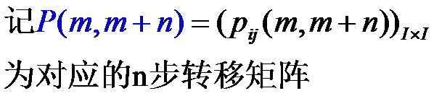

Slide 11
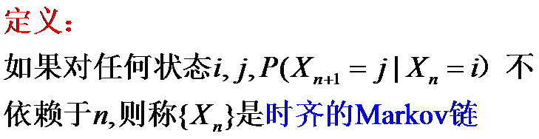
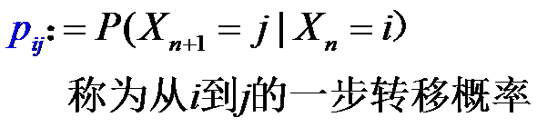
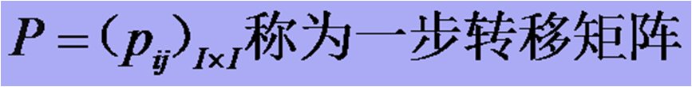


Slide 12


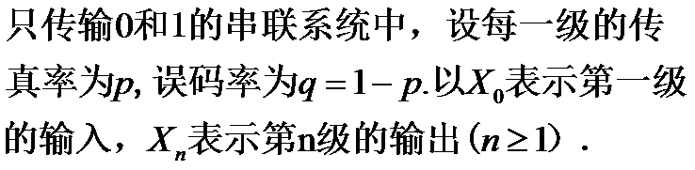

Slide 13
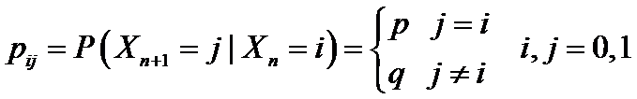
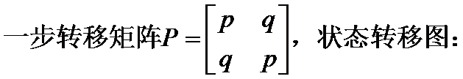
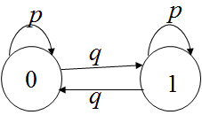

Slide 14

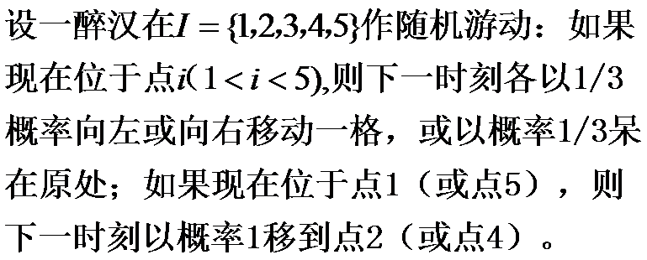
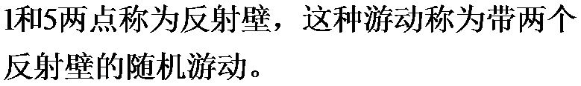
1
2
3
4
5

Slide 15








1
2
3
4
5

Slide 16
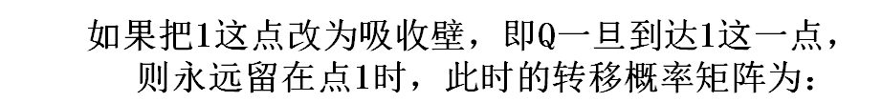
1
2
3
4
5

Slide 17
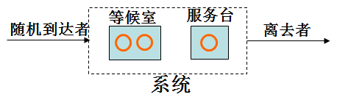
例4：排队模型
设服务系统由一个服务员和只可以容纳两个人的等候室组成。服务规则为：先到先服务，后来者需在等候室依次排队，假设一个需要服务的顾客到达系统时发现系统内已有3个顾客，则该顾客立即离去。

Slide 18
设时间间隔⊿t内有一个顾客进入系统的概率为q，有一接受服务的顾客离开系统(即服务完毕)的概率为p,又设当⊿t充分小时，在这时间间隔内多于一个顾客进入或离开系统实际上是不可能的，再设有无顾客来到与服务是否完毕是相互独立的。

Slide 19
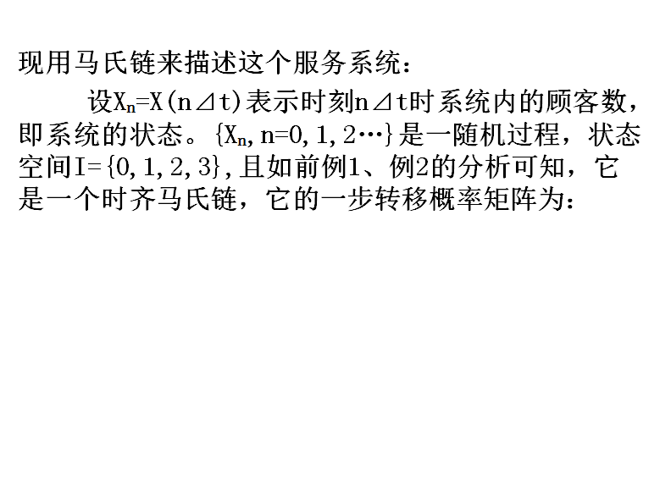
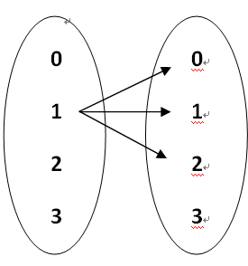
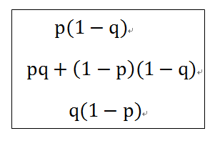

Slide 20
一步转移矩阵

Slide 21
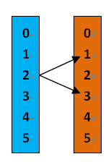
例5：设甲、乙两袋共装5个球，每次任取一袋,并从袋中
取出一球放入另一袋(若袋中无球则不取)。X_{n}表示
第n次抽取后甲袋的球数，n=1,2,….{X_{n},n=1,2,…}
是一随机过程，状态空间I={0,1,2,3,4,5},当X_{n}=i
时，X_{n+1}=j的概率只与i有关，与n时刻之前如何到
i值是无关的，这是时齐马氏链，一步转移矩阵为：
甲
乙

Slide 22
一步转移矩阵

Slide 23
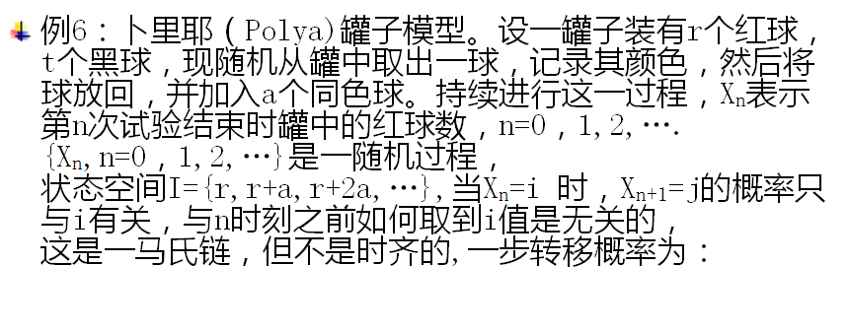
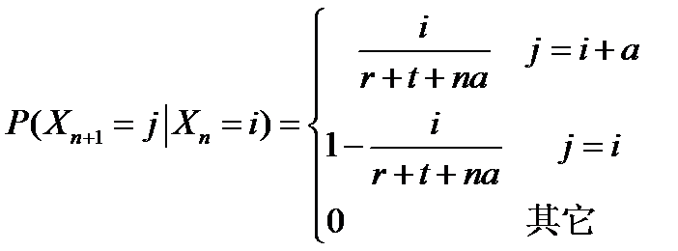

Slide 24
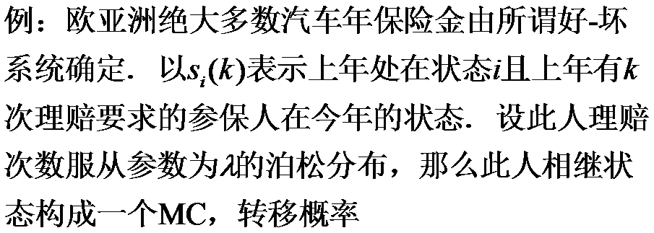
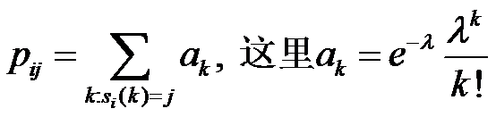

Slide 25


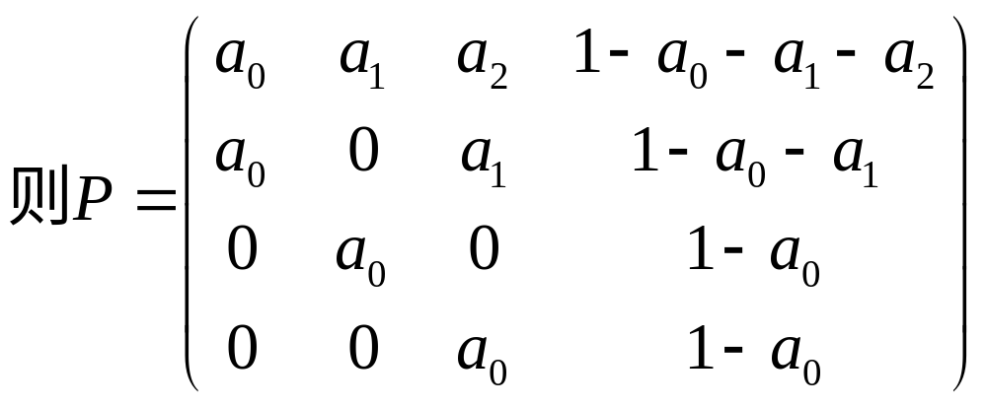
当前状态 |  | 下一状态
状态 | 年保险金 | 0个理赔 | 1个理赔 | 2个理赔 | 2个以上理赔
1 | 2000 | 1 | 2 | 3 | 4
2 | 2500 | 1 | 3 | 4 | 4
3 | 4000 | 2 | 4 | 4 | 4
4 | 6000 | 3 | 4 | 4 | 4

Slide 26
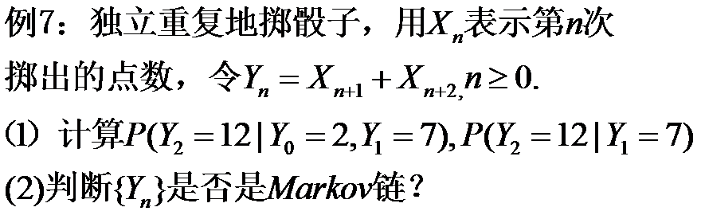

Slide 27
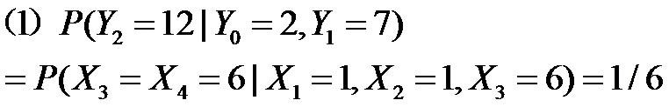
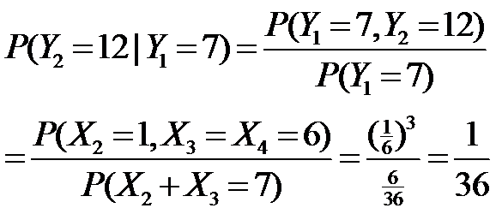
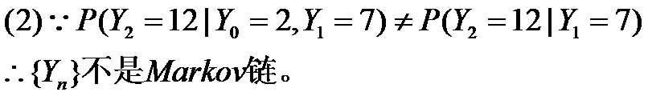

Slide 28

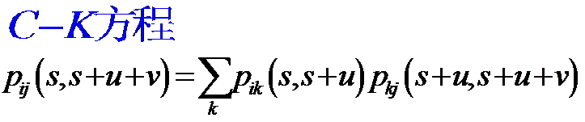









Slide 29


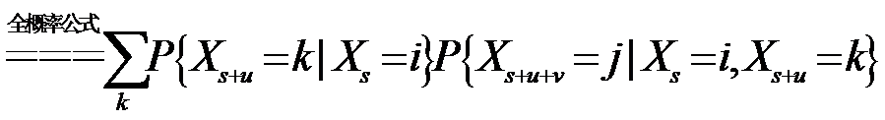
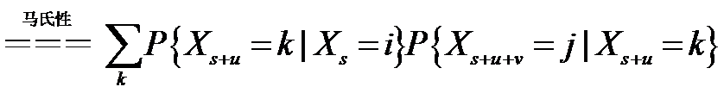
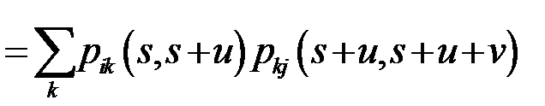

Slide 30
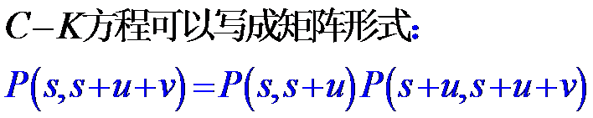


Slide 31
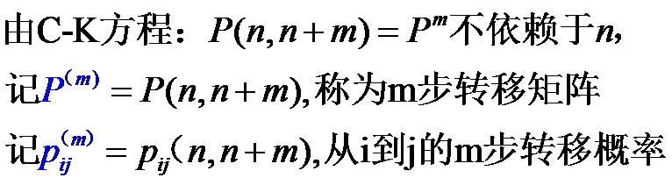


Slide 32
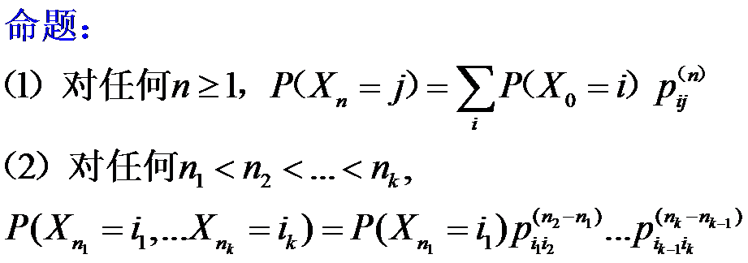

Slide 33
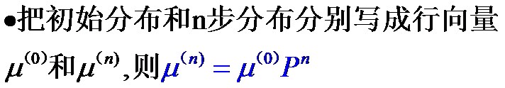

Slide 34
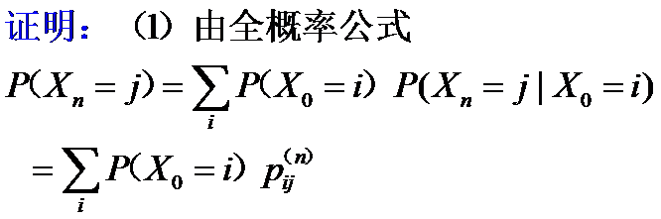
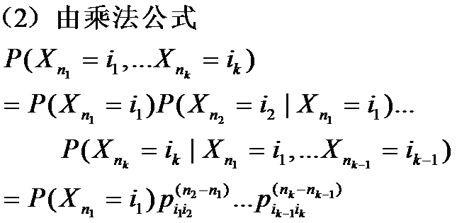

Slide 35
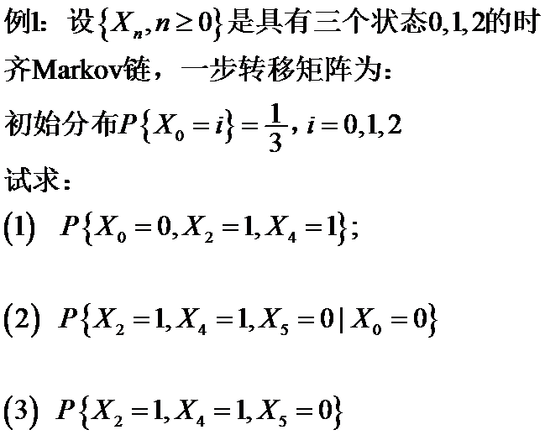
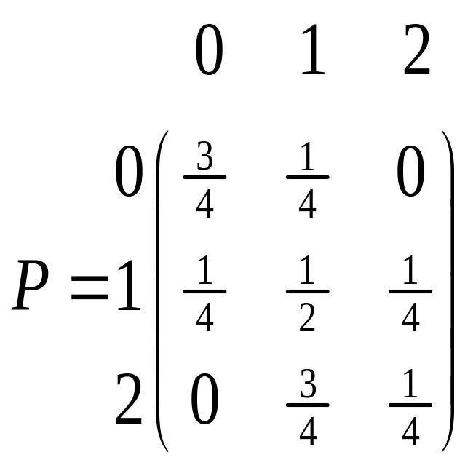

Slide 36
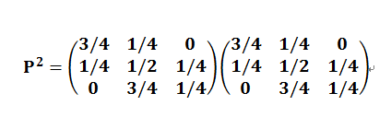

Slide 37





Slide 38



Slide 39



Slide 40




Slide 41



Slide 42











Slide 43





Slide 44




Slide 45



Slide 46





Slide 47





Slide 48


一、常返和暂留

Slide 49





Slide 50



二、正常返和零常返

Slide 51


Slide 52


三、如何确定？**从定义出发**
注： **也可根据§4结论出发计算**

Slide 53







Slide 54



Slide 55













Slide 56



Slide 57












Slide 59













Slide 60






Slide 61







Slide 62



Slide 63








Slide 64





Slide 65


四、常返和暂留的等价描述

Slide 66



Slide 67



等价描述的解释

Slide 68



Slide 69




Slide 70





Slide 71


五、状态空间的划分

Slide 72


Slide 73


Slide 74




Slide 75



Slide 76


Slide 77









Slide 78





Slide 79




Slide 80






Slide 81







Slide 82






Slide 83



Slide 84





Slide 85




Slide 86






Slide 87









Slide 88





Slide 89






Slide 90






Slide 91




Slide 92


Slide 93




Slide 94







Slide 95








Slide 96




Slide 97




Slide 98





Slide 99





Slide 100








Slide 101




Slide 102









Slide 103





Slide 104




例6：设有6个球(2个红球,4个白球)随机平分放入甲,
乙两个盒中.今每次从两盒中各任取一球并进行交换.
表示开始时甲盒中的红球数, 表示经n次交换
后甲盒中的红球数.
(1)求此马氏链的初始分布;
(2)求一步转移矩阵;
(3)计算

Slide 105




Slide 106





Slide 107













Slide 108
浙大数学随机过程

Slide 109

当前状态 |  | 下一状态
状态 | 年保险金 | 0个理赔 | 1个理赔 | 2个理赔 | 2个以上理赔
1 | 200 | 1 | 2 | 3 | 4
2 | 250 | 1 | 3 | 4 | 4
3 | 400 | 2 | 4 | 4 | 4
4 | 600 | 3 | 4 | 4 | 4
浙大数学随机过程

Slide 110




浙大数学随机过程

Slide 111

平稳分布的意义

Slide 112


Slide 113
Markov链的应用—PageRank
PageRank, 就是网页排名，又称网页级别，是一种由搜索引擎根据网页之间相互的超链接计算的网页排名技术，Google用它来体现网页的重要性。是Google的创始人拉里·佩奇和谢尔盖·布林在斯坦福大学发明了这项技术, 并最终以拉里·佩奇（Larry Page）之姓来命名。

Slide 114

Markov链的应用--PageRank

Slide 115


Slide 116


Slide 117


Slide 118


Slide 119


Slide 120





Slide 121




Slide 122

浙大数学随机过程

Slide 123


浙大数学随机过程

Slide 124



浙大数学随机过程

Slide 125




浙大数学随机过程

Slide 126







浙大数学随机过程

Slide 127


浙大数学随机过程

Slide 128


浙大数学随机过程

Slide 129

浙大数学随机过程

Slide 130



浙大数学随机过程

Slide 131







浙大数学随机过程

Slide 132

浙大数学随机过程

Slide 133





浙大数学随机过程

Slide 134







浙大数学随机过程

